Slide 1
Quatrième 4 Chapitre 8: Triangle rectangle: cosinus d’un angle aigu
M. FELT

Slide 2

Chapitre 8: Triangle rectangle: cosinus d’un angle aigu

Slide 3

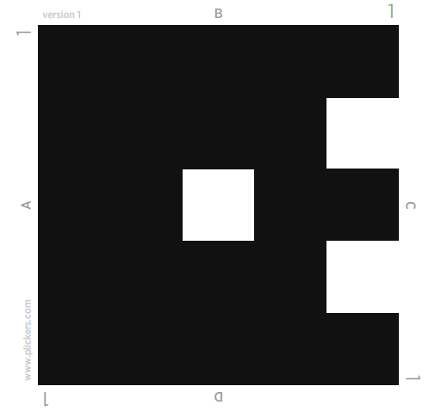
Calcul mental ( Plickers )

Slide 4
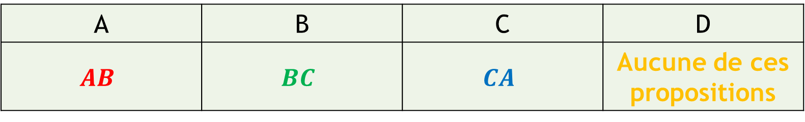
Calcul mental ( rappels )
Question 1: L’hypoténuse d’un triangle ABC rectangle en A est le côté…
A | B | C | D
$$AB$$ | $$BC$$ | $$CA$$ | Aucune de ces propositions

Slide 5
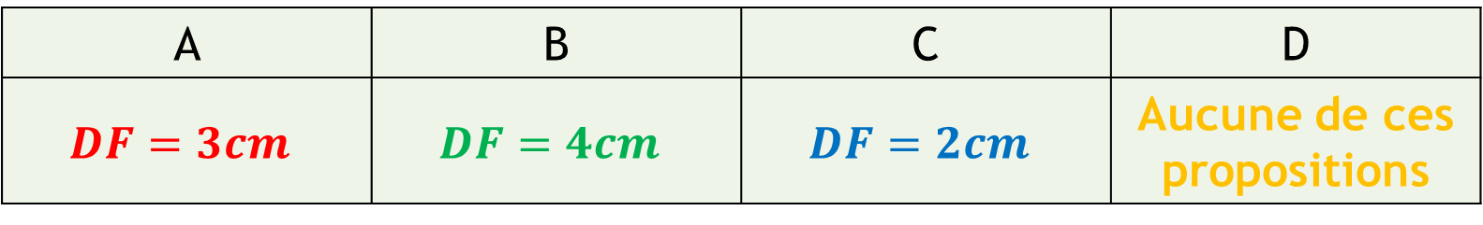
Calcul mental ( rappels )
D
5
?
Question 2: Dans le triangle DEF ci contre:
E
F
3
A | B | C | D
$$DF=3cm$$ | $$DF=4cm$$ | $$DF=2cm$$ | Aucune de ces propositions

Slide 6

Calcul mental ( rappels )
Question 3: Si ${RC}^{2}={RE}^{2}+{EC}^{2}$ alors le triangle $REC$ est…
A | B | C | D
rectangle en R | rectangle en E | rectangle en C | Aucune de ces propositions

Slide 7
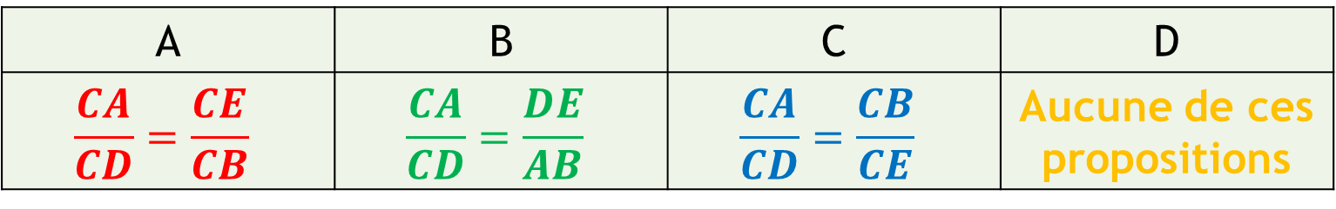

Calcul mental ( rappels )
D
A
Question 4: Dans la figure ci-contre: $A∈\left[CD\right], B∈[CE]$ $\left(AB\right)//(DE)$
E
B
C
A | B | C | D
$$\frac{CA}{CD}=\frac{CE}{CB}$$ | $$\frac{CA}{CD}=\frac{DE}{AB}$$ | $$\frac{CA}{CD}=\frac{CB}{CE}$$ | Aucune de ces propositions

Slide 8
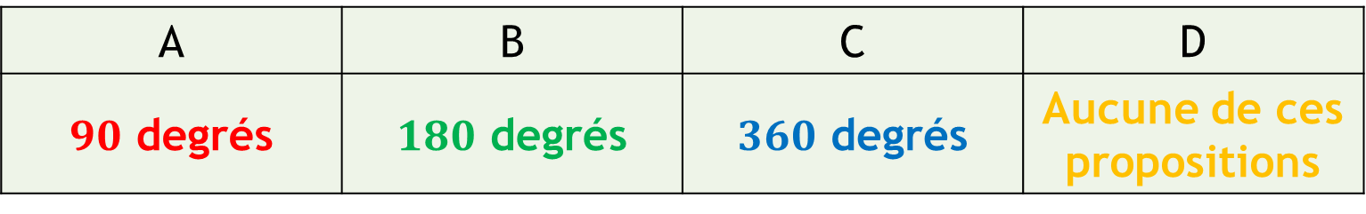
Calcul mental ( rappels )
Question 5: La somme des trois angles d’un triangle est égale à …
A | B | C | D
$90$ degrés | $180$ degrés | $360$ degrés | Aucune de ces propositions

Slide 9
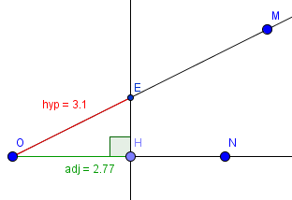
Activité: Cosinus

Slide 10

I. Vocabulaire
Définitions:
Un angle aigu est un angle dont l’ouverture est comprise entre 0°et 90°.
Un angle obtus est un angle dont l’ouverture est comprise entre 90°et 180°.
angle aigu

Slide 11
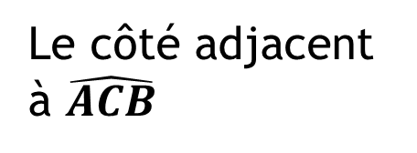
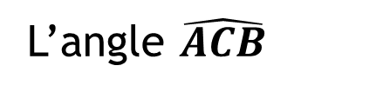
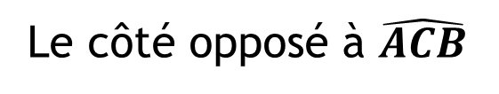
I. Vocabulaire
Dans un triangle rectangle, chaque angle aigu est délimité par l’hypoténuse et par un autre côté appelé le côté adjacent à cet angle.
L’angle $\hat{ACB}$
L’hypoténuse
C
Le côté adjacent à $\hat{ACB}$
B
A
Le côté opposé à $\hat{ACB}$

Slide 12
Activité: Compléter les figures
Triangle 1:
T
M
A

Slide 13

Activité: Compléter les figures
Triangle 2:
Le triangle $CEL$ est rectangle en C.
L’angle $\hat{CEL}$ mesure 30°.

Slide 14
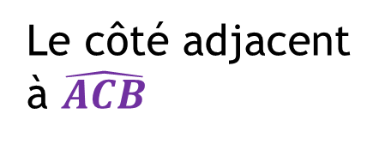
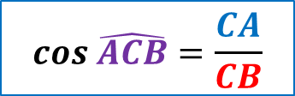
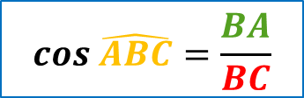
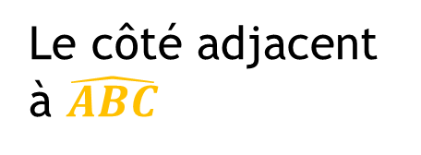
II. Cosinus d’un angle aigu dans un triangle rectangle
Définition:
Dans un triangle rectangle, le cosinus d’un angle aigu est égal au quotient de la longueur du côté adjacent à cet angle par la longueur de l’hypoténuse.
C
L’hypoténuse
Le côté adjacent à $\hat{ACB}$
$$cos \hat{ABC}=\frac{BA}{BC}$$
B
A
$$cos \hat{ACB}=\frac{CA}{CB}$$
Le côté adjacent à $\hat{ABC}$
14

Slide 15
Activité 2: Cosinus d’un angle aigu
R
T
H
S

Slide 16

II. Cosinus d’un angle aigu dans un triangle rectangle
Propriété:
Le cosinus d’un angle est un nombre compris entre 0 et 1.
C
L’hypoténuse
$$cos \hat{ABC}=\frac{BA}{BC}$$
B
A
Le côté adjacent à $\hat{ABC}$
16

Slide 17
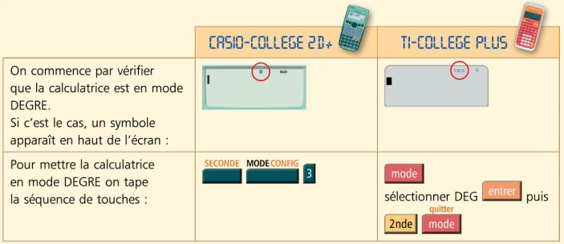
III. Calculatrice

Slide 18
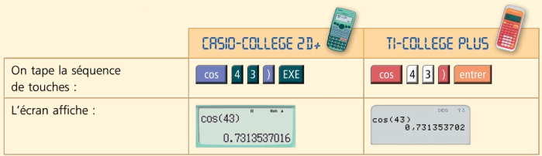
III. Calculatrice
Calculer l’arrondi au centième de cos 43°

Slide 19
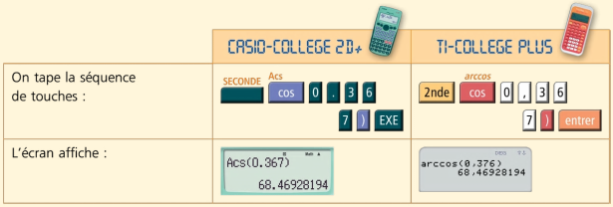

III. Calculatrice
Calculer l’arrondi au dixième de degré de la mesure de l’angle $\hat{AOB}$ tel que $\cos{\hat{AOB}=0,367.}$

Slide 20
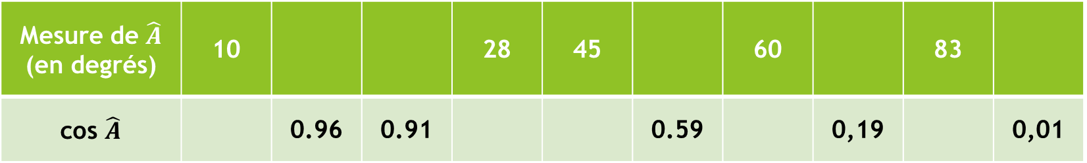
Activité 3: Cosinus d’un angle aigu
Mesure de $\hat{A}$ (en degrés) | 10 |  |  | 28 | 45 |  | 60 |  | 83
cos $\hat{A}$ |  | 0.96 | 0.91 |  |  | 0.59 |  | 0,19 |  | 0,01

Slide 21

Activité 4:
ABC est un triangle rectangle en A tel que: $\cos{\hat{ABC}}=\frac{1}{2}$
A

Slide 22

Activité 4:
ARN est un triangle rectangle en A tel que: $\cos{\hat{ARN}}=\frac{5}{8}$
A

Slide 23
A quoi sert le cosinus ?
1. Mesurer un angle dans un triangle rectangle
D
7.2 cm
4 cm
?
M
O

Slide 24
A quoi sert le cosinus ?
2. Calculer la longueur d’un segment
A
7 cm
30°
R
Y

Slide 25
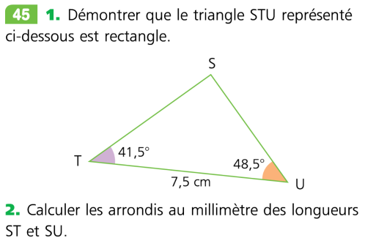
Exercice 45 page 234

Slide 26
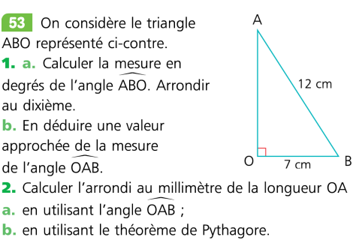
Exercice 53 page 234

Slide 27
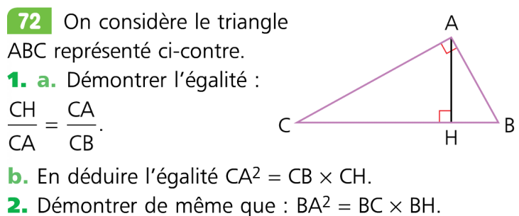
Exercice 72 page 237

Slide 28
C’est fini…
Notes:
1. Ecrire le cours en insistant sur le fait que les théorèmes ont été « démontrés » durant l’activité.

